Slide 1
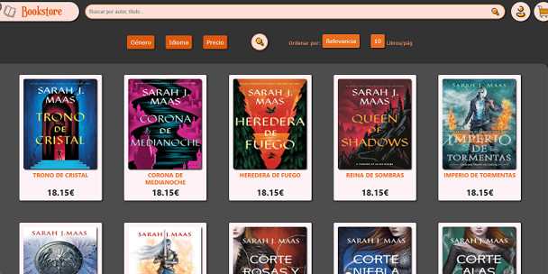
BookStore: Proyecto Final de Grado
Tienda online de libros desarrollada por María José Salar García y Juan Antonio Rodríguez Toral

Slide 2

Introducción y Objetivos
Aplicación web funcional
Librería online que permita la gestion real de un comercio
Diseño atractivo
Interfaz accesible y responsive para todos los usuarios
Tecnologías actuales
HTML5, CSS3, JavaScript, PHP y MySQL

Slide 3






Análisis del Proyecto
Perfiles de usuario
Usuario básico y administrador
Funcionalidades clave
Búsqueda, carrito, pagos, recomendaciones
Herramientas de análisis
Drawio, Paint, Wireframe (Balsamiq)

Slide 4
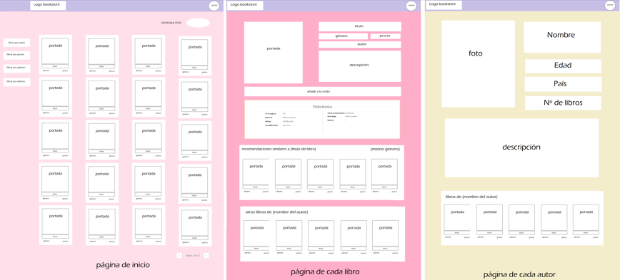
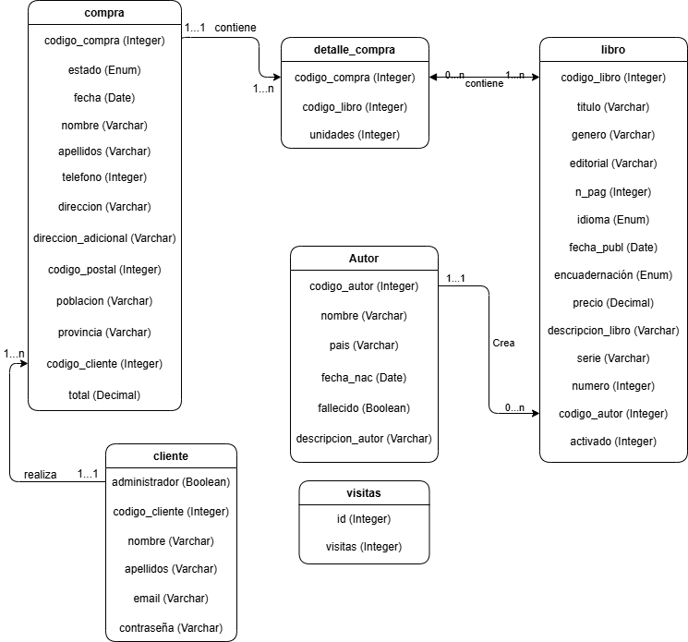
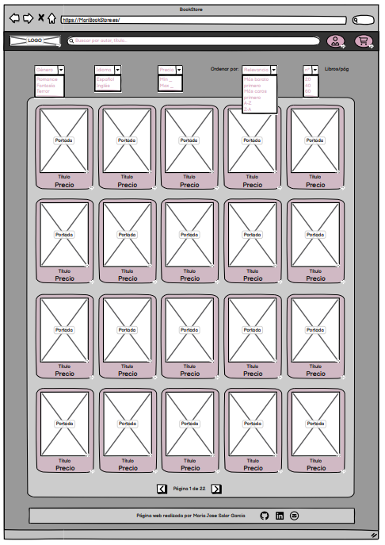
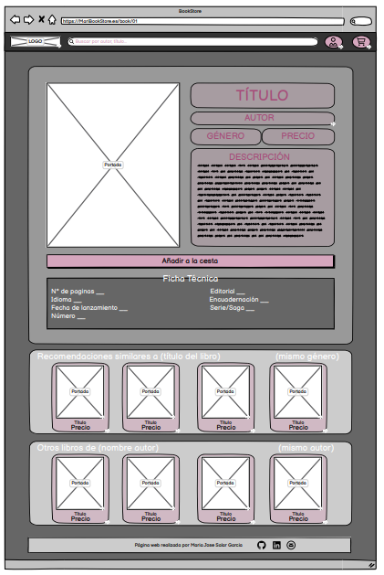
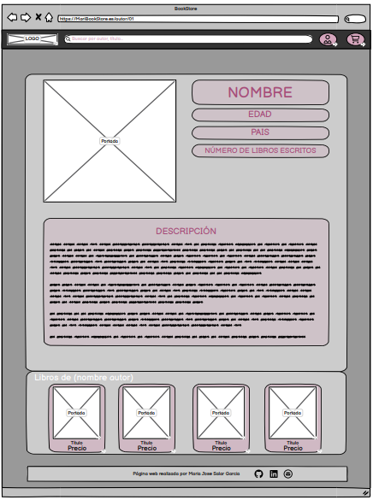

Slide 5



Diseño del Proyecto
Responsive
Adaptable a diferentes dispositivos (Responsive viewer)
Paleta de colores
Tonos anaranjados, blancos y grises suaves
Estructura
Navegación fija, contenido principal y footer

Slide 6
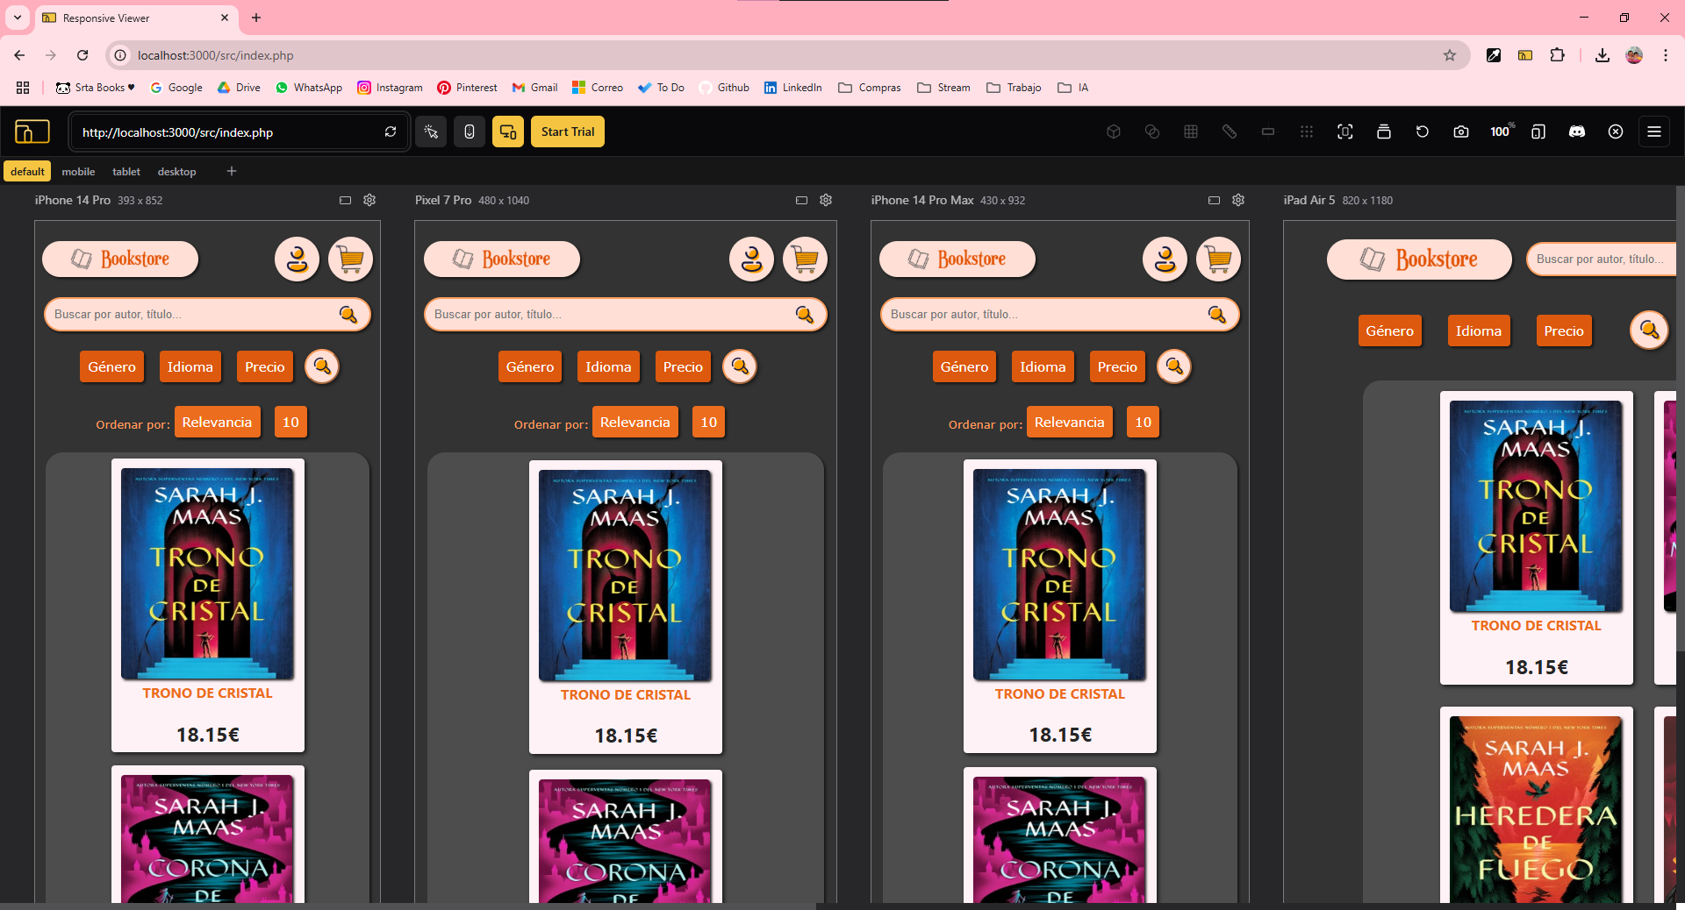

Slide 7
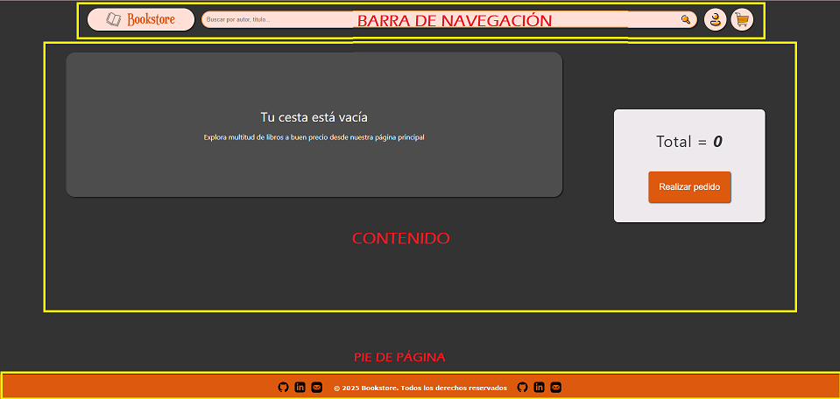
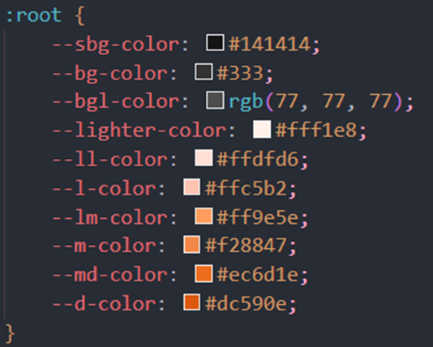

Slide 8
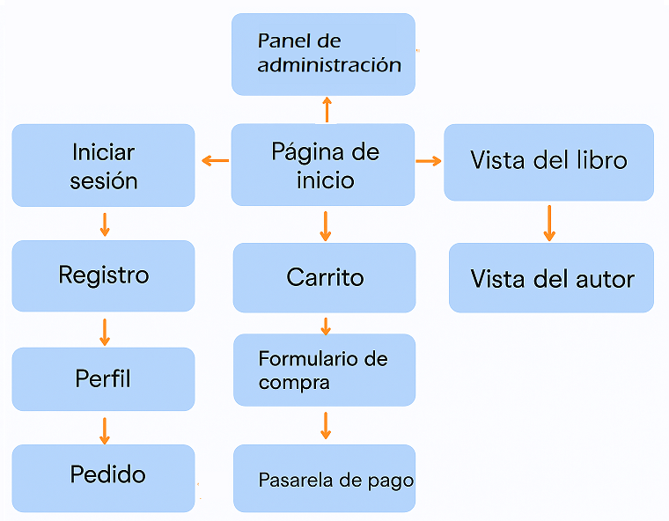
Estructura de la Web

Slide 9








Panel de Administración
Dashboard
Gestión de productos
Estadísticas y últimos pedidos
Añadir, editar y eliminar libros
Modo oscuro/claro
Gestión de usuarios
Cambio de tema visual
Visualizar y eliminar usuarios

Slide 10
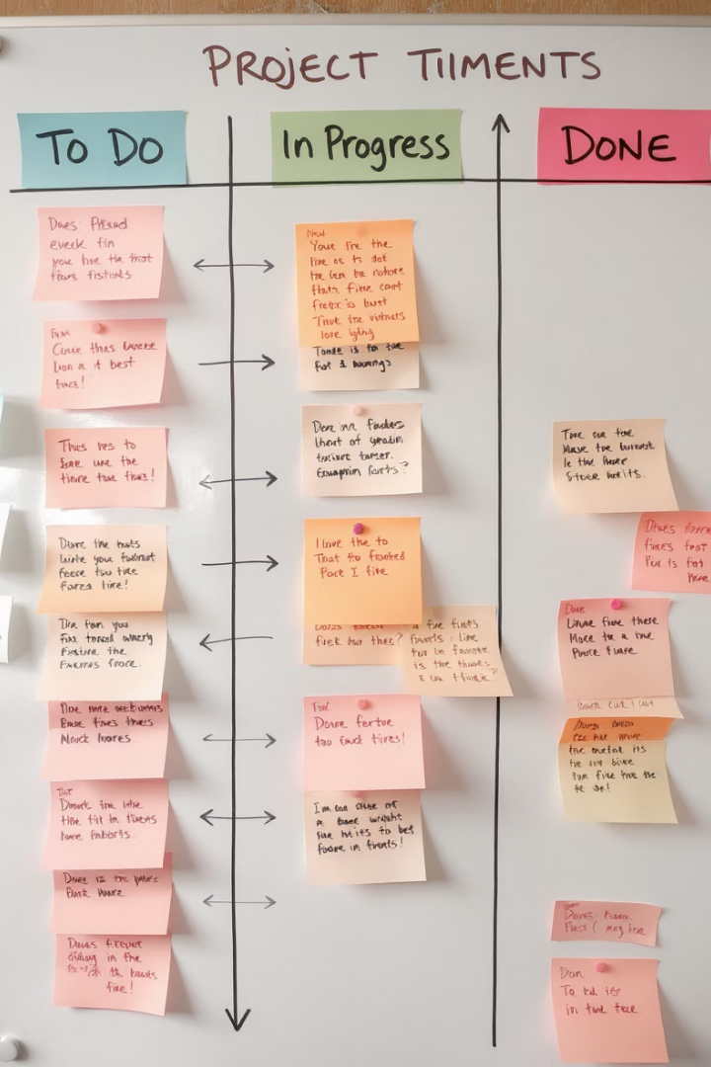




Planificación y Desarrollo
Versión inicial (2024)
Desarrollo del núcleo base
Mejoras (Mar-May 2025)
PayPal, roles, panel admin
Refactorización visual
Mejora estética y nuevo logo
Documentación (May 2025)
Memoria y preparación final

Slide 11
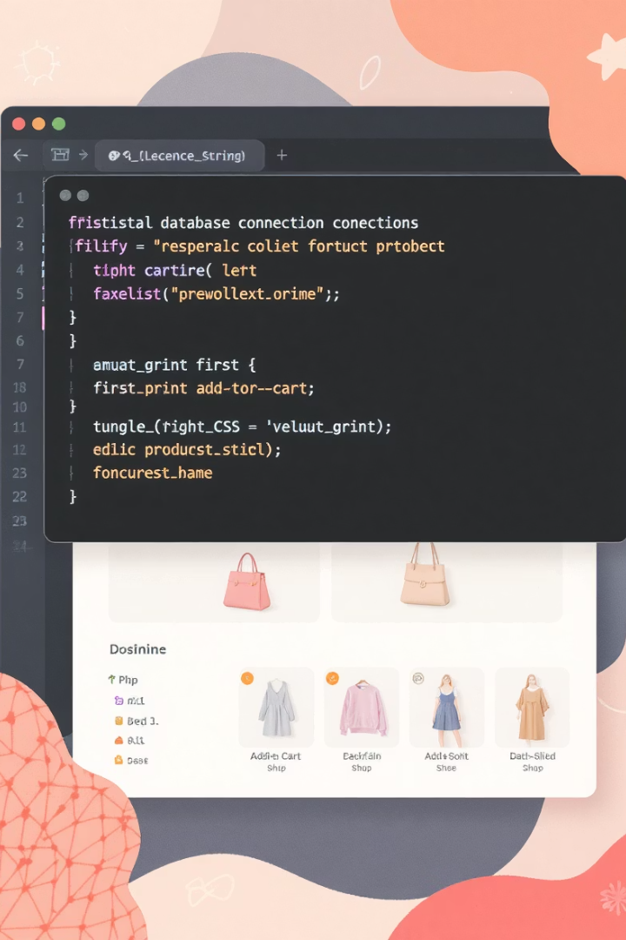




Tecnologías Implementadas
Frontend
HTML5, CSS3, JavaScript
Backend
PHP, MySQL, API
Responsive
Media queries, adaptabilidad
Control versiones
GitHub, +190 commits

Slide 12
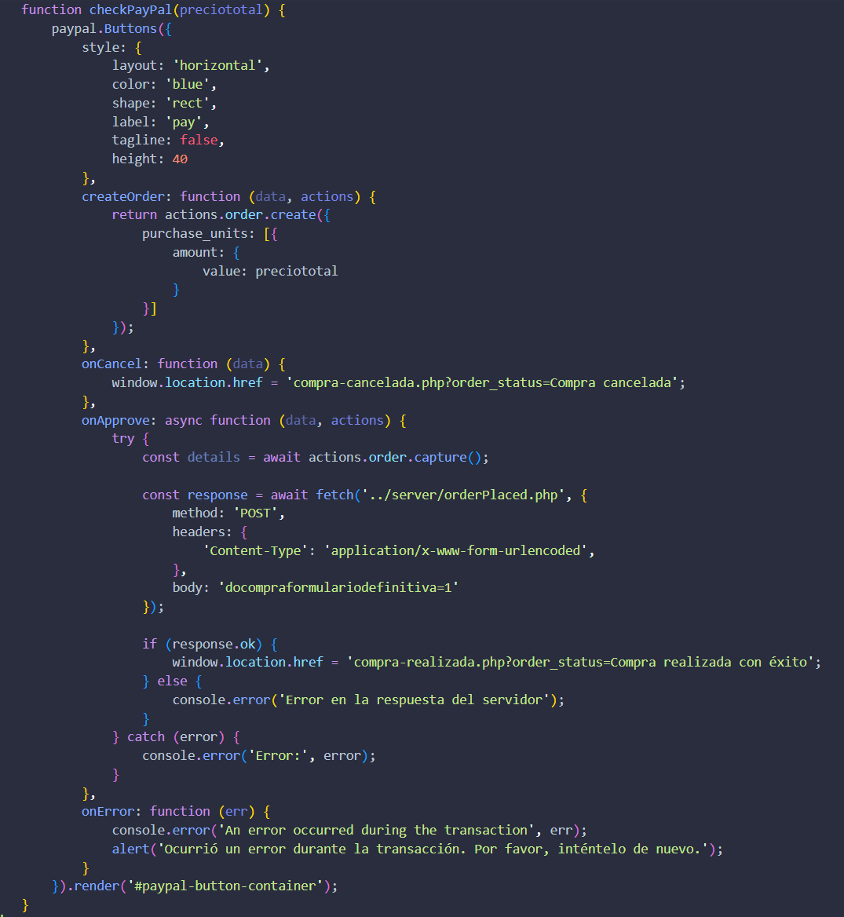
Algunos ejemplos de Código
Ejemplo de como se inicializa el botón de PayPal

Slide 13
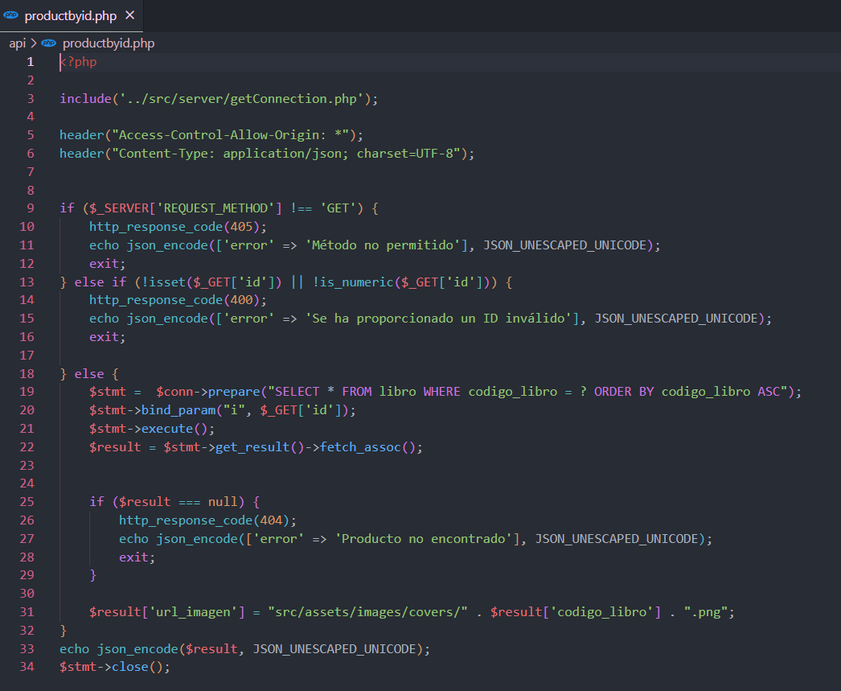
Algunos ejemplos de Código
Desarrollo de la API

Slide 14
Conclusiones y Futuro
Logros
Aprendizaje
Plataforma estable y funcional con gestión completa
Enfrentamiento a errores, pruebas y validaciones
Mejoras futuras
Modo oscuro completo
Más métodos de pago
Valoraciones de usuarios
Sistema de favoritos

